Slide 1


Plataforma de Telemedicina Práticas Extensionistas III Entrega Final do Projeto Lucas Schwertz Análise e Desenvolvimento de Sistemas - UNOESC 2026

Slide 2


Problema Identificado
O acesso aos serviços médicos ainda apresenta desafios para muitos pacientes, principalmente quando há necessidade de agendamento rápido e acompanhamento remoto.
Entre os principais problemas identificados estão:
• Dificuldade para agendar consultas de forma prática;
• Falta de centralização das informações dos pacientes;
• Necessidade de acesso remoto aos serviços médicos;
• Controle limitado do histórico de atendimentos;
• Comunicação pouco eficiente entre pacientes e profissionais.

Slide 3
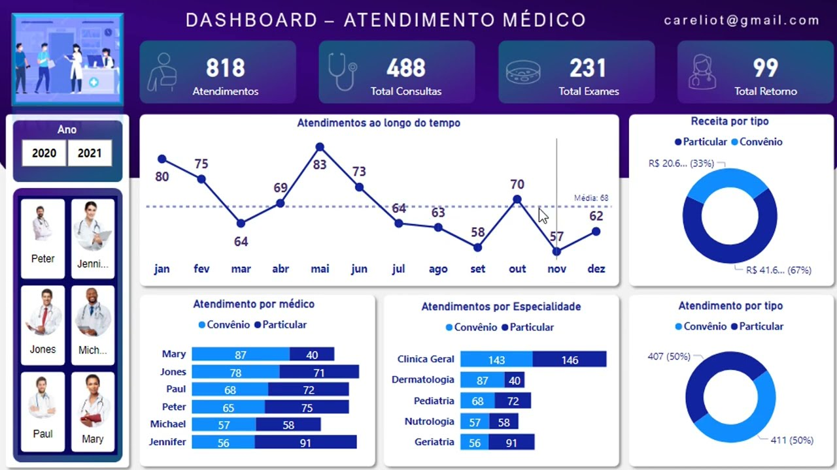
Solução Proposta
Para solucionar os problemas identificados, foi desenvolvida uma Plataforma de Telemedicina com foco na organização e gestão dos atendimentos médicos.
A solução permite:
• Cadastro e gerenciamento de pacientes;
• Cadastro e gerenciamento de médicos;
• Agendamento e controle de consultas;
• Registro de prontuários;
• Autenticação e controle de acesso de usuários;
• Centralização das informações em um único ambiente.
O objetivo é proporcionar mais praticidade, organização e acessibilidade aos serviços de saúde.

Slide 4
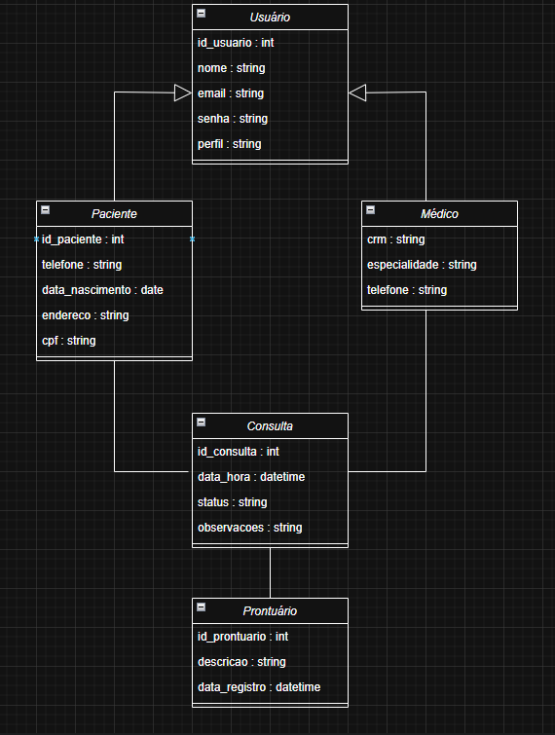
Estrutura do Banco de Dados
O banco de dados foi modelado para suportar o gerenciamento completo da plataforma de telemedicina.
As entidades principais são:
• Usuários
• Pacientes
• Médicos
• Consultas
• Prontuários
Os relacionamentos garantem a integridade e organização das informações do sistema.

Slide 5
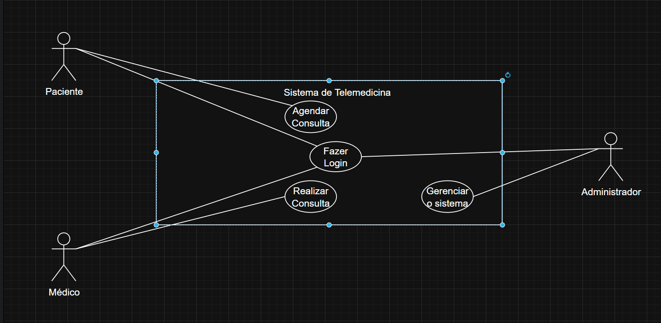
Diagrama de Caso de Uso
O diagrama de caso de uso apresenta as principais interações entre os usuários e a plataforma de telemedicina.
Principais funcionalidades:
• Realizar login
• Buscar médico
• Consultar horários
• Agendar consulta
• Confirmar consulta
• Realizar atendimento

Slide 6
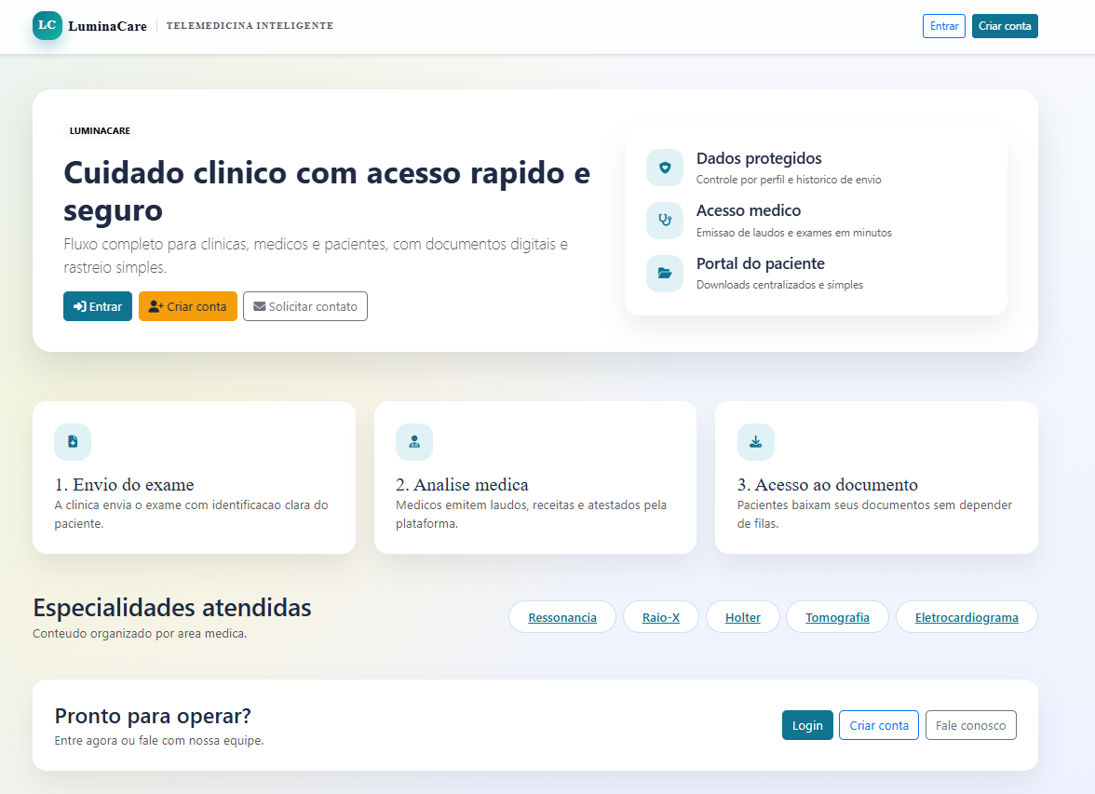
Funcionalidades da Plataforma
A plataforma de telemedicina desenvolvida contempla as principais funcionalidades necessárias para o gerenciamento dos atendimentos médicos.
Funcionalidades implementadas:
• Autenticação de usuários
• Cadastro de pacientes
• Consulta de pacientes
• Atualização de registros
• Exclusão de registros
• Gerenciamento de consultas
• Registro de prontuários
• Formulário de contato com os desenvolvedores

Slide 7
Demonstração do Protótipo
Funcionalidades demonstradas:
• Interface principal da solução
• Autenticação de usuários
• Cadastro e gerenciamento de pacientes
• Consulta e pesquisa de informações
• Formulário de contato com os desenvolvedores
• Publicação do projeto no GitHub

Slide 8
Tecnologias Utilizadas
Frontend
• HTML5
• CSS3
• JavaScript
Backend
• Python
• Flask
Banco de Dados • SQLite Versionamento • Git • GitHub Modelagem • UML • Modelo Relacional

Slide 9

Resultados Obtidos
✓ Plataforma funcional desenvolvida ✓ Controle de acesso por login ✓ CRUD completo ✓ Consulta e pesquisa de registros ✓ Formulário de contato ✓ Banco de dados estruturado ✓ Projeto publicado no GitHub
GitHub:https://github.com/Lucasschwertz/telemedicina-uml-bd

Slide 10

Obrigado!
Plataforma de Telemedicina
Lucas Schwertz
Práticas Extensionistas III
UNOESC – 2026
Dúvidas?

